Slide 1
Нравственное развитие ребенка
в процессе обучения литературе
на основе решения нравственных проблем, поставленных автором
О.А. Волкова
учитель начальных классов СКО
МОУ СОШ №4 «центр образования»
г. Тутаев

Slide 2
Правда найдена давным-давно И связала союзом благородные души; Крепко держись ее, этой старой правды! Гёте Честность, благородство и достоинство – Вот оно, святое наше воинство... Посвяти ему свой краткий век... Б.Окуджава

Slide 3
В отличие от подростка, который в значительной степени обращен на познание самого себя, своих переживаний, в отличие от старшего школьника, который целиком поглощен вниманием к внешнему миру, учащиеся младших классов стремятся познать этот внешний мир в целях нахождения в нем своего места психолог Л.И. Божович

Slide 4
Литература дает нам огромный, обширнейший и глубочайший опыт жизни…, дает понимание жизни, всех ее сложностей, понимание себя. Она развивает в человеке чувство красоты – красоты жизни, красоты добрых поступков и добрых чувств. Она делает это с такой художественной убедительностью, что вызывает желание подражать всему лучшему, что было и есть в человеке… Человек, много читавший, прожил три жизни... Д.С.Лихачёв

Slide 5
Мне только одного хочется, когда я пишу,
чтобы другой человек...
порадовался бы тому, чему я радуюсь,
позлился бы тому,
что меня злит,
или поплакал бы теми же слезами,
которыми я плачу
Л.Н. Толстой

Slide 6
Умение представить себе картину, нарисованную автором произведения;
Сопереживать героям и автору;
Понять главную мысль произведения, его идею; осознать свою позицию и передать ее в форме устной или письменной речи

Slide 7
цель работы уроке – развивать способности учеников – читателей полноценно воспринимать художественный текст
Методы работы
Содержание урока
исследовательский
частично - поисковый
эвристический
самостоятельная и творческая деятельность учащихся по анализу художественного произведения
создание собственного текста

Slide 8
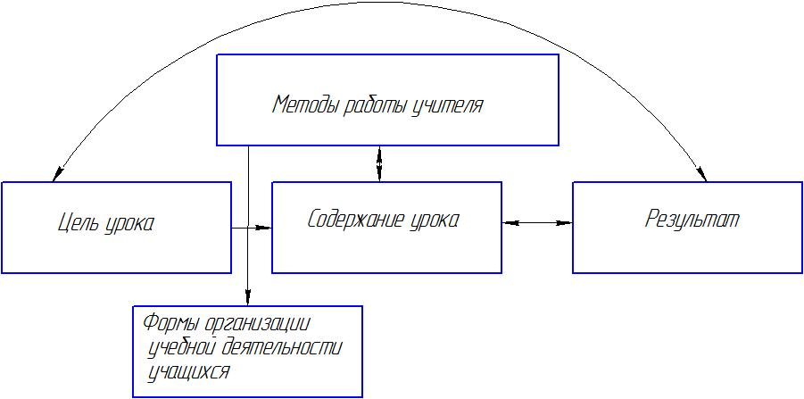
Модель современного урока литературного чтения

Slide 9
Формы организации учебной деятельности учащихся
разные виды анализа текста
творческие пересказы
дописывание сюжета
составление структурных схем
рисунок ( в том числе устное словесное рисование)
отзывы, рецензии
мультфильмы
сочинения (в том числе творческие)
дидактические игры
инсценирование, театральные постановки
(чтение по ролям)

Slide 10
Дидактические игры развивают
воображение
мышление
речь
эмоции
память

Slide 11
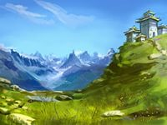
Спортивные игры
кто больше придумает…
найдет в тексте…
вспомнит…
Покорение высоты

Slide 12
Спортивные игры
Литературный футбол

Slide 14
Результат
навыки анализа художественного текста
нравственные понятия учащихся
навыки создания собственного текста

